Slide 1
ĐỒ ÁN XÂY DỰNG TRÒ CHƠI CỜ VUA
MÔN NGÔN NGỮ LẬP TRÌNH PYTHON

Slide 2
LỜI CẢM ƠN
Em xin bày tỏ lòng biết ơn sâu sắc đến thầy Lê Tấn Long – người đã trực tiếp hướng dẫn, định hướng và luôn nhiệt tình hỗ trợ em trong suốt quá trình thực hiện đồ án. Sự tận tâm, kiến thức sâu rộng và những chỉ dẫn của thầy đã giúp em hoàn thiện sản phẩm, nâng cao hiểu biết và rèn luyện kỹ năng lập trình.

Slide 3
NỘI DUNG BÀI BÁO CÁO
1. MỞ ĐẦU
Giới thiệu đề tài
Lý do chọn đề tài
Mục đích và mục tiêu của đồ án
Yêu cầu đồ án
2. GIỚI THIỆU
Giới thiệu về ngôn ngữ lập trình Python
Giới thiệu vê thư viện Pygame
Giới thiệu về thư viện Tkinter
Giới thiệu về trò chơi cờ vua
3. PHÁT TRIỂN TRÒ CHƠI CỜ VUA
Phân tích trò chơi
Thiết kế màn hình trò chơi
Giao diện trò chơi
Thực hiện viết mã Python
4. TỔNG KẾT
Ưu điểm và nhược điểm của đồ àn
Hướng cải tiến phát triển trong tương lai

Slide 4
PHẦN 1: MỞ ĐẦU

Slide 5
GIỚI THIỆU ĐỀ TÀI
Đề tài: Xây dựng chương trình đánh cờ vua với nhiều với thư viện Pygame bằng ngôn ngữ lập trình Python

Slide 6
LÝ DO CHỌN ĐỀ TÀI
Cờ vua là một trò chơi trí tuệ có sức hút mạnh mẽ trên toàn thế giới, không chỉ bởi tính giải trí mà còn bởi khả năng rèn luyện tư duy chiến lược và kỹ năng phân tích. Trò chơi đòi hỏi người chơi phải có sự tập trung cao độ, khả năng tính toán cẩn thận và xây dựng chiến thuật hợp lý để giành chiến thắng. Đây là sự kết hợp hoàn hảo giữa khả năng suy luận và tư duy sáng tạo, giúp người chơi phát triển trí tuệ lẫn kỹ năng giải quyết vấn đề.
Python hiện nay là một trong những ngôn ngữ lập trình phổ biến và có sức ảnh hưởng nhất trên thế giới. Kể từ khi được tạo ra bởi Guido van Rossum, Python đã bùng nổ và phát triển mạnh mẽ để trở thành ngôn ngữ ưa thích trong nhiều lĩnh vực như Phát triển web, Khoa học dữ liệu, Trí tuệ nhân tạo (AI) và Machine Learning, Phát triển game (Pygame) , Tự dộng hóa. Python được ưa chuộng vì cú pháp đơn giản, dễ đọc, dễ học. Bên cạnh đó, cộng đồng Python rất lớn mạnh tạo điều kiện cho việc tìm tài liệu, trao đổi kinh nghệm và nhận được sự hỗ trợ toàn cầu
Việc xây dựng game cờ vua bằng Python là cơ hội tuyệt vời để chúng em kết hợp giữa tư duy lập trình và chiến thuật trong trò chơi. Dự án này giúp người lập trình áp dụng các kiến thức về lập trình hướng đối tượng, quản lý sự kiện, thiết kể giao diện và xử lý dữ liệu một cách thành thạo. Đồng thời, cờ vua là một trò chơi dễ chơi, dễ học, có giao diện thân thiện và hoạt động mượt mà, những yếu tố trên sẽ mang lại trải nghiệm thú vị cho người chơi
Trong quá trình tìm hiểu lập trình, nhóm chúng em thấy khá hứng thú với việc phát triển các trò chơi thông qua thư viện Pygame của Python. Pygame là một bộ thư viện đa nền tảng được thiết kể để phát triển trò chơi điện tử. Nó bao gồm đồ họa máy tính và thư viện âm thanh đa dạng đã tạo nên các tựa game huyền thoại một thời trong quá khứ. Để tạo một môi trường lành mạnh cũng như thử sức với nhiều thử thách mới trong việc khám phá thư viện Pygame nói riêng và lập trình Python nói chung, nhóm chúng em đã chọn xây dựng game cờ vua có nhiều chế độ chơi Tựa game được ưa chuộng rộng rãi, dễ chơi, dễ học nhưng cần tư duy, khả năng suy luận- một game đơn giản nhưng nhiều thử thách và thú vị.

Slide 7
MỤC ĐÍCH VÀ MỤC TIÊU
Mục đích
Rèn luyện và nâng cao kĩ năng lập trình, đông thời rèn luyện kĩ năng làm việc nhóm và phối hợp giữa các thành viên
Phát triển tư duy, khả năng sáng tạo trong lập trình, cải thiện kỹ năng giải quyết vấn đề thực tế thông qua việc xử lý các tình huống phát sinh trong quá trình xây dựng game.
Áp dụng và nâng cao các kiến thức đã được học.
Tìm hiểu, áp dụng thư viện Pygame để, Tkinter vào trong đồ án để phát triển chương trình một cách tối ưu.
Tạo ra một sản phẩm mang tính giải trí.
Mục tiêu
Vận dụng được tính chất lập trình hướng đối tượng (OOP) trong Python
Tạo một môi trường lành mạnh, sáng tạo nơi vừa giải trí vừa nâng cao kỹ năng lập trình
Sử dụng thư viện Pygame trong việc xây dựng game cờ vua
Sử dụng thư viện Tkinter để xây dựng giao diện thân thiện cho người dùng
Xây dựng được hệ thống luật chơi cờ vua đầy đủ và chính xác bao gồm các nước đi hợp lệ, phong tốt, nhập thành, chiếu và chiếu hết.
Thiết kế giao diện điều khiển linh hoạt giữa các chế độ chơi.
Đảm bảo sản phẩm có thể chạy mượt mà, ổn định và có trải nghiệm người dùng tốt.

Slide 8
YÊU CẦU ĐỒ ÁN
Bảng phân công công việc
STT | HỌ VÀ TÊN | CÔNG VIỆC
1 | Phạm Đình Duy Thái | Thiết kế bố cục màn hình và bàn cờ, vẽ hình ảnh các quân cờ, thiết kế và xây dựng logic game, xây dựng AI đánh cờ, kiểm thử các chức năng và sửa lỗi, viết báo cáo
2 | Lê Văn Nhất | Thiết kế, xây dựng và sửa lỗi logic game, xây dựng bố cục giao diện chọn chế độ chơi, xây dựng AI đánh cờ, kiểm thử các chức năng và sửa lỗi, viết báo cáo
3 | Mai Thành Trung | Thiết kế và xây dựng logic game, thiết kế bố cục giao diện chọn chế độ chơi, thiết kế và xây dựng AI đánh cờ, kiểm thử các chức năng, viết báo cáo
4 | Hồ Minh Tiến | Thiết kế và xây dựng logic game, xây dựng bố cục giao diện chọn chế độ chơi, thiết kế, xây dựng và cải tiến AI đánh cờ, kiểm thử các chức năng và sửa lỗi, viết báo cáo

Slide 9
YÊU CẦU ĐỒ ÁN
Mốc thời gian
NHIỆM VỤ | MỐC THỜI GIAN | TIẾN ĐỘ
Khảo sát và lựa chọn đề tài | Tuần 1 | Hoàn thành
Tham khảo tài liệu liên quan | Tuần 2 | Hoàn thành
Thiết kế logic game | Tuần 3 | Hoàn thành
Thiết kế logic game | Tuần 4 | Hoàn thành
Thiết kế logic game | Tuần 5 | Hoàn thành
Thiết kế logic game | Tuần 6 | Hoàn thành
Thiết kế giao diện chọn chế độ chơi | Tuần 7 | Hoàn thành
Xây dựng AI đánh cờ | Tuần 8 | Hoàn thành
Xây dựng AI đánh cờ | Tuần 9 | Hoàn thành
Xây dựng AI đánh cờ | Tuần 10 | Hoàn thành
Tối ưu hóa hiệu suất AI đánh cờ | Tuần 11 | Hoàn thành
Kiểm thử, sửa lỗi và hoàn thành báo cáo | Tuần 12 | Hoàn thành

Slide 10
YÊU CẦU ĐỒ ÁN
Yêu cầu chức năng
Luật chơi hợp lệ, bám sát thực tế
Giao diện người dùng
Đánh cờ với máy bằng thuật toán Minimax với cắt tỉa Alpha-Beta
Quản lí kết quả trận đấu

Slide 11
PHẦN 2: GIỚI THIỆU

Slide 12
GIỚI THIỆU VỀ NGÔN NGỮ LẬP TRÌNH PYTHON
Ngôn ngữ lập trình Python là một ngôn ngữ lập trình bậc cao, được phát triển bởi Guido van Rossum và ra mắt lần đầu vào năm 1991. Python được thiết kế với ưu điểm dễ học, dễ nhớ, dễ đọc giúp lập trình viên hiệu suất và giảm thiểu lỗi trong quá trình. Ngoài ra, Python tạo điều kiện cho những người mới có cơ hội tiếp cận với lập trình đồng thời Python là một công cụ mạnh mẽ được sử dụng trong nhiều lĩnh vực khác nhau hiện nay.
Python là ngôn ngữ thông dịch – tức là mã nguồn Python sẽ được thực thi trực tiếp mà không cần phải biên dịch thành mã máy như các ngôn ngữ khác (C, C++, Java, …). Đồng thời, Python còn là ngôn ngữ đa năng và động (dynamically typed), có cơ chế cấp phát bộ nhớ tự động (garbage collection). Do đó, Python hỗ trợ nhiều phong cách lập trình như lập trình hướng đối tượng (OOP), lập trình hàm (functional), lập trình thủ tục (procedural). Chính vì vậy, Python là sự lựa chọn phù hợp để phát triển nhiều loại ứng dụng khác nhau.
Python được phát triển như một dự án mã nguồn mở và được quản lý bởi Python Foundation Software. Ban đầu, dự án mang tên Python được thiết kế để chạy trên Unix, nhưng đến ngày nay, Python đã tương thích với hầu hết các hệ điều hành từ Windows, MacOS đến Linux.

Slide 13
GiớI thiệu về thư viện pygame
Pygame là một thư viện mã nguồn mở được viết bằng ngôn ngữ lập trình Python.Pygame được ra đời bởi Pete Shinners vào năm 2000. Pygame hỗ trợ phát triển các ứng dụng đa phương tiện và trò chơi điện tử một cách dễ dàng và chuyên nghiệp. Khi ra đời Pygame đã trở thành một công cụ mạnh mẽ cho việc phát triển trò chơi từ đơn giản đến phức tạp bằng Python.
Với việc chạy được trên hầu hết các hệ điều hành như Windows, MacOS, Linux,.., khả năng xử lý sự kiện tốt cùng việc hỗ trợ nhiều định dạng tệp bao gồm cả hình ảnh và âm thanh đã biến Pygame là sự lựa chọn hàng đầu cho tựa game hàng đầu.
Có nhiều tính năng như vậy nhưng Pygame lại hoàn toàn miễn phí khi được phát hành theo giấy phép LGPL cho phép chúng ta sử dụng Pygame để phát triển các trò chơi mã nguồn mở, phần mềm miễn phí, phần mềm thương mại mà không có bất kì sự giới hạn nào.

Slide 14
GiớI thiệu về thư viện pygame
Một số module trong thư viện Pygame
MODULE | CÔNG DỤNG
pygame.display | Điều khiển cửa sổ hiển thị và màn hình.
pygame.draw | Hỗ trợ vẽ các hình cơ bản lên màn hình.
pygame.event | Tương tác với các sự kiện và các hàng đợi.
pygame.key và pygame.mouse | Xử lý bàn phím và chuột.
pygame.font | Tải phông chữ và hiển thị chữ.
pygame.image | Dùng để tải và xử lý hình ảnh.
pygame.mixer | Dùng để thêm âm thanh vào game (nhạc nền, hiệu ứng…).
pygame.time | Điều khiển tốc độ khung hình và xử lý thời gian.

Slide 15
Giới thiệu về Thư viện TKINTER
Tkinter là một thư viện trong ngôn ngữ lập trình Python được sử dụng để tạo giao diện cho người dùng (GUI). Tkinter là viết tắt của từ “Toolkit interface”. Tkinter là một phần thư viện được tích hợp sẵn. Điều này giúp Tkinter trở thành một trong những lựa chọn khá phổ biến trong việc phát triển ứng dụng và giao diện đơn giản bằng Python. Tkinter cung cấp đầy đủ các sự kiện và phương thức để xử lý trạng thái người dùng.

Slide 16
Giới thiệu về Thư viện TKINTER
Một số Widget trong thư viện Tkinter
Một số bố cục trong thư viện Tkinter
WIDGET | CHỨC NĂNG
Button | Thêm nút để tương tác với ứng dụng Python
Label | Hiển thị văn bản hoặc thông điệp cho người dùng
Frame | Vùng chứa để nhóm hoặc tổ chức widget khác
Text | Cung cấp một vùng nhập văn bản nhiều dòng
Entry | Hiển thị trường nhập dữ liệu một dòng cho người dùng
LabelFrame | Vùng chứa giúp nhóm các widget lại với nhau và cung cấp tiêu đề cho nhóm đó
BỐ CỤC | CÁCH HỌA ĐỘNG
Pack Layout | Phương pháp này cho phép bạn sắp xếp các widget dọc theo một trục (thường là theo chiều dọc) và chiếm không gian tối đa trên cửa sổ.
Grid Layout | Phương pháp này giúp phép bạn sắp xếp các widget dựa trên một lưới ô. Tương ứng với mỗi widget được đặt tại một hàng và một cột cụ thể.
Place Layout | Phương pháp này cho phép bạn chỉ định vị trí cụ thể của các widget trên cửa sổ. Như vậy, bạn cần chỉ định tọa độ (x, y) của widget để đặt chúng trên cửa sổ.

Slide 17
Giới thiệu về trò chơi cờ vua
Lịch sử trò chơi
Cờ vua là một trong những trò chơi trí tuệ lâu đời, có nguồn gốc từ Ấn Độ vào khoảng thế kỷ VI với tên gọi Chaturanga. Từ Ấn Độ, trò chơi lan sang Ba Tư và trở thành Shatranj, sau đó, cờ vua bắt đầu phổ biến ở Châu Âu vào thời Trung Cổ
Đến cuối thế kỷ XV, cờ vua dần hoàn thiện với các quy tắc như hiện tại như phong cấp tốt, nhập thành, và quân hậu có thể di chuyển mạnh hơn. Năm 1886, giải đấu tranh chức vô địch cờ vua thế giới đầu tiên được tổ chức, đánh dấu sự chuyên nghiệp hóa của bộ môn thể thao này.
Ngày nay, cờ vua được quản lý bởi Liên đoàn Cờ vua Quốc tế (FIDE), với nhiều giải đấu lớn như Giải
vô địch cờ vua thế giới, Chess Olympiad, Giải Candidates.

Slide 18
Giới thiệu về trò chơi cờ vua
Luật chơi cờ vua
Cờ vua được chơi trên bàn cờ có 8 hàng được đánh số từ 1-8, và 8 cột được ký hiệu từ A-H, tổng cộng có 64 ô vuông xen kẽ trắng và đen.
Mỗi bên có 16 quân cờ gồm:
1 Vua (King): Đi 1 ô theo mọi hướng, không được để bị chiếu
1 Hậu (Queen): Đi theo hàng ngang, dọc, chéo không giới hạn ô
2 Xe (Rook): Đi ngang hoặc dọc không giới hạn ô
2 Tượng (Bishop): Đi chéo không giới hạn ô
2 Mã (Knight): Đi theo hinh chứ “L” (2 ô theo một hướng và 1 ô vuông góc)
8 Tốt (Pawn):
Đi 1 ô về phía trước, nếu chưa di chuyển có thể đi 2 ô.
Ăn chéo 1 ô
Khi đến hàng cuối, được phong cấp thành một quân hậu

Slide 19
Giới thiệu về trò chơi cờ vua
Một số luật đặc biệt
Nhập thành (Castling):
Chỉ được thực hiện nếu Vua và Xe chưa di chuyển
Không có quân nào chắn giữa Vua và Xe
Vua không được đang bị chiếu hoặc đi qua ô bị kiểm soát
Bắt tốt qua đường (En Passant):
Nếu một quân tốt di chuyển 2 ô từ vị trí ban đầu và đứng cạnh quân tốt đối phương, đối phương có thể bắt nó như khi nó chỉ đi 1 ô.
Chiếu hết (Checkmate):
Khi Vua bị chiếu và không có nước đi nào để thoát, ván đấu kết thúc.
Hòa (Draw): Có nhiều cách hòa như:
Thế cờ bế tắc (Stalemate): Người chơi không còn nước đi hợp lệ nhưng Vua không bị chiếu
Lặp lại 3 lần: Khi cùng một vị trí lặp lại 3 lần trong ván đấu.
Luật 50 nước đi: Nếu trong 50 nước đi liên tiếp không bắt quân hoặc di chuyển tốt, ván đấu hòa.

Slide 20
PHẦN 3: PHÁT TRIỂN TRÒ CHƠI CỜ VUA

Slide 21
PHÂN TÍCH TRÒ CHƠI
Trò chơi bao gồm một khung hình được giới hạn, bên trong là bàn cờ 8x8 với các quân cờ có các cách đi khác nhau được sắp xếp trên bàn cờ. Các điểm quan trọng cần lập tình là:
Bàn cờ: bao gồm 64 ô vuông trắng đen xen kẽ
Các quân cờ: 6 loại quân cờ khác nhau và các bước di chuyển khác biệt
Luật chơi: Kiểm tra nước đi hợp lệ, chiếu hết, phong cấp tốt, …
Trạng thái ván đấu: Xác định ván đấu khi nào kết thúc lúc nào chiếu hết, lúc nào hòa
Tương tác với người chơi: Chọn quân cờ, hiển thị nước đi hợp lệ, thực hiện nước đi
Chế độ chơi: Chơi với người hoặc chơi với máy

Slide 22
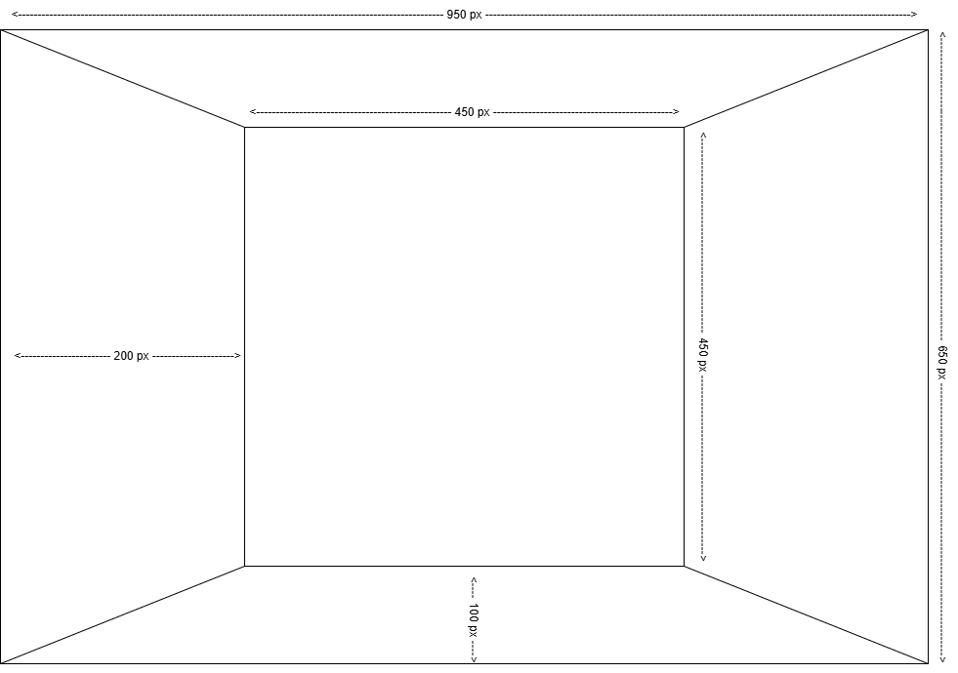
THIẾT KẾ MÀN HÌNH TRÒ CHƠI
Thiết kế bố cục kích thước màn hình

Slide 23
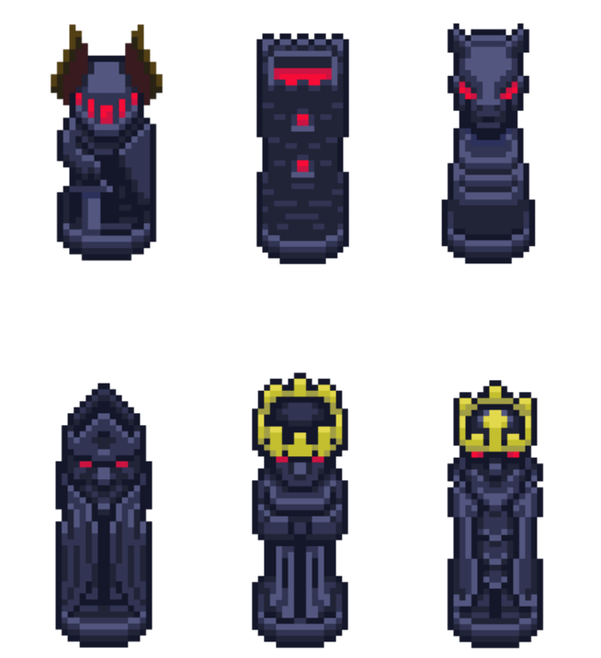
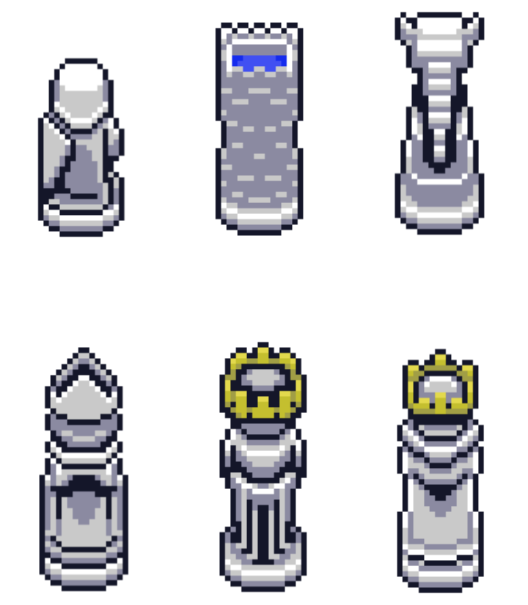
THIẾT KẾ MÀN HÌNH TRÒ CHƠI
Thiết kế các quân cờ
Trong quá trình xây dựng giao diện đồ họa cho game cờ vua, nhóm đã tham khảo một số mẫu quân cờ có sẵn trên internet để lấy cảm hứng thiết kế. Sau đó, nhóm tự vẽ và có một số diều chỉnh. Mục tiêu là tạo nên những quân cờ có tính thẩm mỹ, dễ nhận diện và nhất quán với giao diện tổng thể, ý tưởng mà nhóm mong muốn.
Nguồn tham khảo hình ảnh gốc: xem tại mục [5] trong phần Tài liệu tham khảo.
Công cụ sử dụng để thiết kế: công cụ thiết kế trực tuyến Pixilart

Slide 24
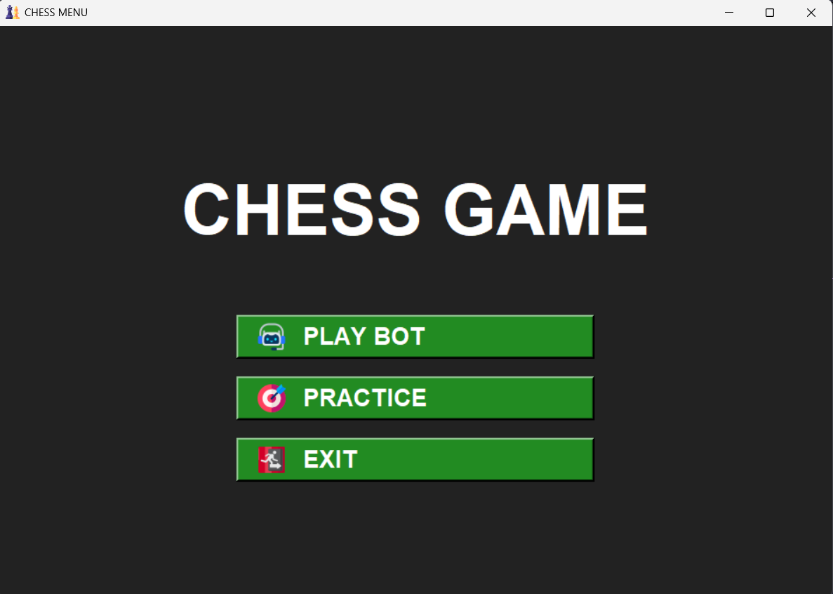
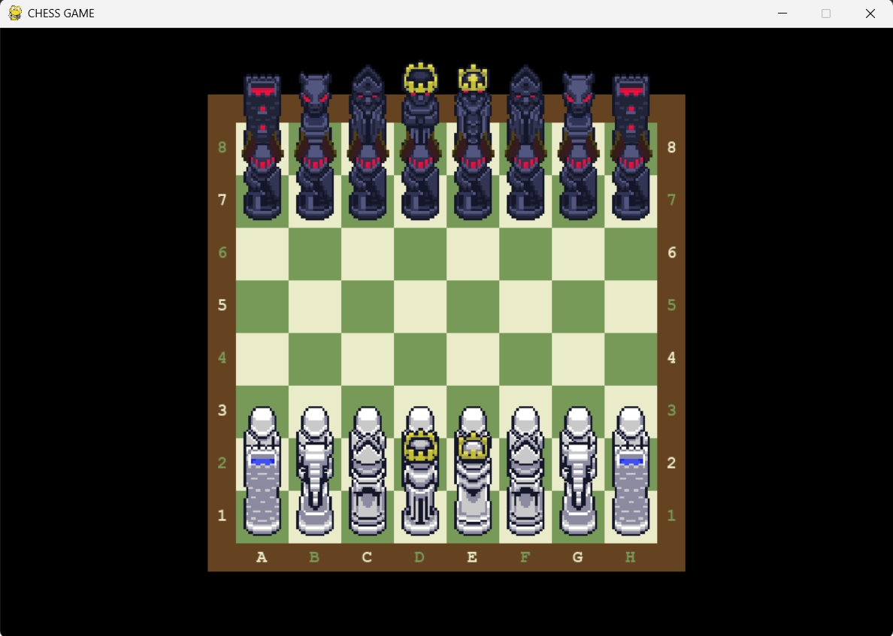
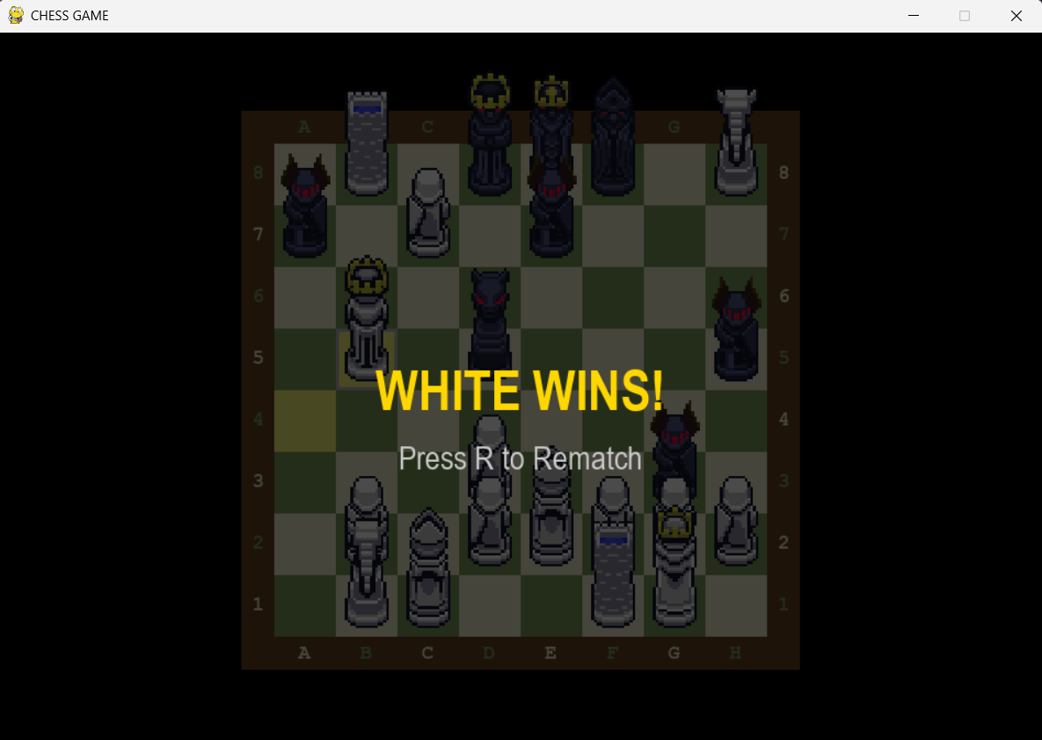
THIẾT KẾ MÀN HÌNH TRÒ CHƠI
Giao diện trò chơi

Slide 25
THỰC HIỆN VIẾT MÃ PYTHON
Quản lí và điều hành trò chơi (main.py)
import pygame
import sys
import copy
from const import *
from game import Game
from square import Square
from move import Move
from ai import AI_Minimax
from menu import get_game_mode
class Main:
def __init__(self):
pygame.init()
self.screen = pygame.display.set_mode((SCREEN_WIDTH, SCREEN_HEIGHT))
pygame.display.set_caption('CHESS GAME')
self.game = Game()
self.restart_to_menu = False
self.ai_enabled = True
self.ai_thinking = False
self.ai_move = None
self.ai_delay = 400
def handle_mouse_motion(self, event):
"""Xử lý di chuyển chuột"""
hover_row = (event.pos[1] - BOARD_Y) // SQSIZE
hover_col = (event.pos[0] - BOARD_X) // SQSIZE
self.game.set_hover(hover_row, hover_col)
def handle_key_press(self, event):
"""Xử lý phím bấm"""
if event.key == pygame.K_t:
self.game.change_theme()
elif event.key == pygame.K_r:
self.reset_game()
elif event.key == pygame.K_a:
self.ai_enabled = not self.ai_enabled # Bật/tắt AI
elif event.key == pygame.K_ESCAPE:
self.restart_to_menu = True # Đặt cờ để thoát về menu
def reset_game(self):
"""Reset game về trạng thái ban đầu"""
self.game.reset()
self.game.game_over = False
self.game.winner = None
self.game.result = None
self.ai_thinking = False
self.ai_move = None
def draw_game(self):
"""Vẽ tất cả thành phần game"""
self.screen.fill((0, 0, 0))
self.game.show_bg(self.screen)
self.game.show_last_move(self.screen)
self.game.show_moves(self.screen)
self.game.show_hover(self.screen)
self.game.show_pieces(self.screen)
if self.game.game_over:
self.draw_game_over()
def draw_game_over(self):
"""Hiển thị thông báo kết thúc game"""
overlay = pygame.Surface((SCREEN_WIDTH, SCREEN_HEIGHT), pygame.SRCALPHA)
overlay.fill((0, 0, 0, 180))
self.screen.blit(overlay, (0, 0))
font = pygame.font.SysFont('Arial', 50, bold=True)
if self.game.result == 'checkmate':
winner = 'WHITE' if self.game.winner == 'white' else 'BLACK'
text = f"{winner} WINS!"
color = (255, 215, 0)
else:
text = "DRAW!"
color = (255, 255, 255)
text_surface = font.render(text, True, color)
text_rect = text_surface.get_rect(center=(SCREEN_WIDTH//2, SCREEN_HEIGHT//2))
self.screen.blit(text_surface, text_rect)
font_small = pygame.font.SysFont('Arial', 30)
restart_text = font_small.render("Press R to Rematch", True, (200, 200, 200))
restart_rect = restart_text.get_rect(center=(SCREEN_WIDTH//2, SCREEN_HEIGHT//2 + 60))
self.screen.blit(restart_text, restart_rect)
def mainLoop(self):
clock = pygame.time.Clock()
while True:
# Xử lý sự kiện
self.handle_events()
# Nếu người dùng bấm ESC, thoát vòng lặp để quay lại menu
if self.restart_to_menu:
pygame.display.quit()
break
# Xử lý AI
if not self.game.game_over and self.game.next_player == 'black' and self.ai_enabled:
self.handle_ai_turn()
if self.ai_move:
pygame.time.delay(self.ai_delay) # Delay để quan sát
self.execute_ai_move()
self.draw_game() # Vẽ lại sau khi AI đi
pygame.display.update()
# Vẽ game (bao gồm cả khi người chơi đi)
self.draw_game()
pygame.display.update()
clock.tick(60)
if __name__ == "__main__":
while True:
mode = get_game_mode()
if mode is None:
sys.exit()
# Khởi chạy game
main = Main()
main.ai_enabled = mode
main.mainLoop()
if not main.restart_to_menu:
break
def handle_ai_turn(self):
if (self.ai_enabled
and not self.ai_thinking
and self.game.next_player == 'black'
and not self.game.game_over):
self.ai_thinking = True
board_copy = copy.deepcopy(self.game.board)
ai = AI_Minimax(board_copy)
self.ai_move = ai.get_best_move('black’)
self.ai_thinking = False
def execute_ai_move(self):
if self.ai_move and not self.game.game_over:
piece, move = self.ai_move
final_square = self.game.board.squares[move.final.row][move.final.col]
captured = final_square.has_piece()
self.game.board.move(piece, move)
self.game.board.set_true_en_passant(piece)
self.game.play_sound(captured)
self.game.next_turn()
self.check_game_status()
self.ai_move = None
def check_game_status(self):
for color in ['white', 'black']:
status = self.game.board.check_game_status(color)
if status == 'checkmate':
self.game.game_over = True
self.game.winner = 'black' if color == 'white' else 'white'
self.game.result = 'checkmate'
break
elif status == 'stalemate':
self.game.game_over = True
self.game.result = 'stalemate'
break
def handle_events(self):
for event in pygame.event.get():
if event.type == pygame.QUIT:
pygame.quit()
sys.exit()
if not self.game.game_over:
if event.type == pygame.MOUSEBUTTONDOWN:
self.handle_mouse_click(event)
elif event.type == pygame.MOUSEMOTION:
self.handle_mouse_motion(event)
if event.type == pygame.KEYDOWN:
self.handle_key_press(event)

Slide 26
THỰC HIỆN VIẾT MÃ PYTHON
self.draw_game()
pygame.display.update()
self.game.next_turn()
self.check_game_status()
selector.unselect_piece()
def select_piece(self, row, col, square):
piece = square.piece
if piece.color == self.game.next_player:
self.game.board.calc_moves(piece, row, col, True)
self.game.selector.select_piece(piece, (row, col))
def handle_mouse_motion(self, event):
hover_row = (event.pos[1] - BOARD_Y) // SQSIZE
hover_col = (event.pos[0] - BOARD_X) // SQSIZE
self.game.set_hover(hover_row, hover_col)
def handle_key_press(self, event):
if event.key == pygame.K_t:
self.game.change_theme()
elif event.key == pygame.K_r:
self.reset_game()
elif event.key == pygame.K_a:
self.ai_enabled = not self.ai_enabled
elif event.key == pygame.K_ESCAPE:
self.restart_to_menu = True
menu
def reset_game(self):
"""Reset game về trạng thái ban đầu"""
self.game.reset()
self.game.game_over = False
self.game.winner = None
self.game.result = None
self.ai_thinking = False
self.ai_move = None
def draw_game(self):
"""Vẽ tất cả thành phần game"""
self.screen.fill((0, 0, 0))
self.game.show_bg(self.screen)
self.game.show_last_move(self.screen)
self.game.show_moves(self.screen)
self.game.show_hover(self.screen)
self.game.show_pieces(self.screen)
if self.game.game_over:
self.draw_game_over()
def handle_mouse_click(self, event):
mouseX, mouseY = event.pos
clicked_col = (mouseX - BOARD_X) // SQSIZE
clicked_row = (mouseY - BOARD_Y) // SQSIZE
if 0 <= clicked_row < ROWS and 0 <= clicked_col < COLS:
clicked_square = self.game.board.squares[clicked_row][clicked_col]
selector = self.game.selector
if selector.selecting:
self.handle_piece_move(clicked_row, clicked_col, clicked_square)
elif clicked_square.has_piece() and clicked_square.piece.color == self.game.next_player:
self.select_piece(clicked_row, clicked_col, clicked_square)
def handle_piece_move(self, row, col, square):
selector = self.game.selector
selected_piece = selector.piece
start_row, start_col = selector.rowcol
move = Move(Square(start_row, start_col), Square(row, col))
if self.game.board.valid_move(selected_piece, move):
captured = square.has_piece()
self.game.board.move(selected_piece, move)
self.game.board.set_true_en_passant(selected_piece)
self.game.play_sound(captured)

Slide 27
THỰC HIỆN VIẾT MÃ PYTHON
def draw_game_over(self):
overlay = pygame.Surface((SCREEN_WIDTH, SCREEN_HEIGHT), pygame.SRCALPHA)
overlay.fill((0, 0, 0, 180))
self.screen.blit(overlay, (0, 0))
font = pygame.font.SysFont('Arial', 50, bold=True)
if self.game.result == 'checkmate':
winner = 'WHITE' if self.game.winner == 'white' else 'BLACK'
text = f"{winner} WINS!"
color = (255, 215, 0)
else:
text = "DRAW!"
color = (255, 255, 255)
text_surface = font.render(text, True, color)
text_rect = text_surface.get_rect(center=(SCREEN_WIDTH//2, SCREEN_HEIGHT//2))
self.screen.blit(text_surface, text_rect)
font_small = pygame.font.SysFont('Arial', 30)
restart_text = font_small.render("Press R to Rematch", True, (200, 200, 200))
restart_rect = restart_text.get_rect(center=(SCREEN_WIDTH//2, SCREEN_HEIGHT//2 + 60))
self.screen.blit(restart_text, restart_rect)
def mainLoop(self):
clock = pygame.time.Clock()
while True:
self.handle_events()
if self.restart_to_menu:
pygame.display.quit()
break
if not self.game.game_over and self.game.next_player == 'black' and self.ai_enabled:
self.handle_ai_turn()
if self.ai_move:
pygame.time.delay(self.ai_delay)
self.execute_ai_move()
self.draw_game()
pygame.display.update()
self.draw_game()
pygame.display.update()
clock.tick(60)
if __name__ == "__main__":
while True:
mode = get_game_mode()
if mode is None:
sys.exit()
main = Main()
main.ai_enabled = mode
main.mainLoop()
if not main.restart_to_menu:
break

Slide 28
THỰC HIỆN VIẾT MÃ PYTHON
Quản lí giao diện chọn chế độ chơi (menu.py)
import tkinter as tk
from tkinter import PhotoImage
import const
import os
class MenuUI:
def __init__(self, root):
self.root = root
self.root.title("CHESS MENU")
self.root.configure(bg="#222222")
self.selected_mode = None
icon_path = os.path.join(os.path.dirname(__file__), "../assets/icons")
chess_icon = PhotoImage(file=os.path.join(icon_path, "chess.png"))
self.root.tk.call('wm', 'iconphoto', self.root._w, chess_icon)
self.icon_bot = PhotoImage(file=os.path.join(icon_path, "bot.png"))
self.icon_practice = PhotoImage(file=os.path.join(icon_path, "practice.png"))
self.icon_exit = PhotoImage(file=os.path.join(icon_path, "exit.png"))
root.update_idletasks()
w = const.SCREEN_WIDTH
h = const.SCREEN_HEIGHT
screen_width = root.winfo_screenwidth()
screen_height = root.winfo_screenheight()
x = (screen_width - w) // 2
y = (screen_height - h) // 2
root.geometry(f"{w}x{h}+{x}+{y}")
frame = tk.Frame(root, bg="#222222")
frame.pack(expand=True)
title = tk.Label(frame, text="CHESS GAME", font=("Arial", 60, "bold"),
fg="white", bg="#222222")
title.pack(pady=(40, 60))
self.create_button(frame, "PLAY BOT", lambda: self.select_mode(True), self.icon_bot)
self.create_button(frame, "PRACTICE", lambda: self.select_mode(False), self.icon_practice)
self.create_button(frame, "EXIT", root.quit, self.icon_exit)
def on_enter (self, e):
e.widget.config(bg="#FF1493")
def on_leave (self, e):
e.widget.config(bg="#228B22")
def create_button (self, parent, text, command, icon=None):
btn = tk.Button(parent, text=text, command=command,
width=360, height=40,
font=("Arial", 20, "bold"),
bg="#228B22", fg="white",
image=icon, compound="left",
activebackground="#45a049", activeforeground="white",
relief="raised", bd=3,
anchor="w", padx=20)
btn.bind("<Enter>", self.on_enter)
btn.bind("<Leave>", self.on_leave)
btn.pack(pady=10)
def select_mode (self, ai_enabled):
self.selected_mode = ai_enabled
self.root.destroy()
def get_game_mode ():
root = tk.Tk()
menu = MenuUI(root)
root.mainloop()
return menu.selected_mode

Slide 29
THỰC HIỆN VIẾT MÃ PYTHON
Quản lí ô cờ (square.py)
class Square:
ALPHACOLS = {0:'A', 1:'B', 2:'C', 3:'D', 4:'E', 5:'F', 6:'G', 7:'H’}
def __init__(self, row, col, piece = None):
self.row = row
self.col = col
self.piece = piece
self.alphacol = self.ALPHACOLS[col]
def __eq__(self, other):
if not hasattr(other, 'row') or not hasattr(other, 'col'):
return False
return self.row == other.row and self.col == other.col
def has_piece (self):
return self.piece != None
def isempty (self):
return not self.has_piece()
def has_team_piece (self, color):
return self.has_piece() and self.piece.color == color
def has_enemy_piece (self, color):
return self.has_piece() and self.piece.color != color
def isempty_or_enemy (self, color):
return self.isempty() or self.has_enemy_piece(color)
@staticmethod
def in_range(*args):
for arg in args:
if arg < 0 or arg > 7:
return False
return True
@staticmethod
def get_alphacol(col):
ALPHACOLS = {0:'A', 1:'B', 2:'C', 3:'D', 4:'E', 5:'F', 6:'G', 7:'H'}
return ALPHACOLS[col]

Slide 30
THỰC HIỆN VIẾT MÃ PYTHON
Quản lí các quân cờ (piece.py)
import os
class Piece:
def __init__(self, name, color, value, texture = None, texture_rect = None):
self.name = name
self.color = color
value_sign = 1 if color == "white" else -1
self.value = value * value_sign
self.moves = [] # Danh sách các nước đi hợp lệ
self.moved = False # Kiểm tra quân cờ đã di chuyển chưa
self.set_texture() # Gán đường dẫn hình ảnh cho các quâ cờ
self.texture_rect = texture_rect # Lưu vị trí hình ảnh trên màn hình
def set_texture(self, size = 80):
self.texture = os.path.join(
f'assets/images/imgs-{size}px/{self.color}_{self.name}.png’ )
def add_move(self, move):
self.moves.append(move)
def clear_move(self):
self.moves = []
class Pawn(Piece):
def __init__(self, color):
if color == "white":
self.dir = -1
else:
self.dir = 1
self.en_passant = False
super().__init__("pawn", color, 1.0)
class Knight(Piece):
def __init__(self, color):
super().__init__("knight", color, 3.0)
class Bishop(Piece):
def __init__(self, color):
super().__init__("bishop", color, 3.0)
class Rook(Piece):
def __init__(self, color):
super().__init__("rook", color, 5.0)
class Queen(Piece):
def __init__(self, color):
super().__init__("queen", color, 9.0)
class King(Piece):
def __init__(self, color):
self.left_rook = None
self.right_rook = None
super().__init__("king", color, 1000.0)

Slide 31
THỰC HIỆN VIẾT MÃ PYTHON
Quản lí bàn cờ (board.py)
def _add_pieces(self,color):
row_pawn, row_other = (6, 7) if color == "white" else (1, 0)
# Thêm pawns(tốt)
for col in range(COLS):
self.squares[row_pawn][col] = Square(row_pawn, col, Pawn(color))
# Thêm knight(mã)
self.squares[row_other][1] = Square(row_other, 1, Knight(color))
self.squares[row_other][6] = Square(row_other, 6, Knight(color))
# Thêm bishop(tượng)
self.squares[row_other][2] = Square(row_other, 2, Bishop(color))
self.squares[row_other][5] = Square(row_other, 5, Bishop(color))
# Thêm rook(xe)
self.squares[row_other][0] = Square(row_other, 0, Rook(color))
self.squares[row_other][7] = Square(row_other, 7, Rook(color))
# Thêm king(vua)
self.squares[row_other][4] = Square(row_other, 4, King(color))
# Thêm queen(hậu)
self.squares[row_other][3] = Square(row_other, 3, Queen(color))
def move(self, piece, move, testing = False):
initial = move.initial
final = move.final
en_passant_empty = self.squares[final.row][final.col].isempty()
if isinstance(piece, Pawn):
piece.has_moved = True
self.squares[initial.row][initial.col].piece = None
self.squares[final.row][final.col].piece = piece
if isinstance(piece, Pawn):
differecne = final.col - initial.col
if differecne != 0 and en_passant_empty:
self.squares[initial.row][initial.col + differecne].piece = None # xóa tốt bị bắt
self.squares[final.row][final.col].piece = piece
if not testing:
sound = Sound(os.path.join('assets/sounds/capture.wav'))
sound.play()
else:
self.promote_pawn(piece, final)
if isinstance(piece, King):
if self.check_castling(initial, final) and not testing:
differecne = final.col - initial.col
rook = piece.left_rook if (differecne < 0) else piece.right_rook
# if rook is not None and rook.moves:
self.move(rook, rook.moves[-1])
piece.moved = True
piece.clear_move()
self.last_move = move
from const import *
from pieces import *
from square import Square
from move import Move
from config import Sound
import copy
import os
class Board:
def __init__(self):
self.squares = [
[0, 0, 0, 0, 0, 0, 0, 0],
[0, 0, 0, 0, 0, 0, 0, 0],
[0, 0, 0, 0, 0, 0, 0, 0],
[0, 0, 0, 0, 0, 0, 0, 0],
[0, 0, 0, 0, 0, 0, 0, 0],
[0, 0, 0, 0, 0, 0, 0, 0],
[0, 0, 0, 0, 0, 0, 0, 0],
[0, 0, 0, 0, 0, 0, 0, 0]
]
self.last_move = None
self._create()
self._add_pieces("white")
self._add_pieces("black")
def _create(self):
for row in range(ROWS):
for col in range(COLS):
self.squares[row][col] = Square(row, col)

Slide 32
THỰC HIỆN VIẾT MÃ PYTHON
def check_game_status(self, color):
# Tìm Vua
print(f"\n=== Kiem tra trang thai cho {color} ===")
king_pos = None
for row in range(ROWS):
for col in range(COLS):
piece = self.squares[row][col].piece
if isinstance(piece, King) and piece.color == color:
king_pos = (row, col)
break
if king_pos:
break
if not king_pos:
return None
in_check = False
for row in range(ROWS):
for col in range(COLS):
piece = self.squares[row][col].piece
if piece and piece.color != color:
self.calc_moves(piece, row, col, bool=False)
for move in piece.moves:
if (move.final.row, move.final.col) == king_pos:
print(f"[DEBUG] {piece.__class__.__name__} tại ({row}, {col}) đang chiếu Vua!")
in_check = True
piece.clear_move()
if in_check:
break
if in_check:
break
# Kiểm tra nước đi hợp lệ
has_legal_move = False
for row in range(ROWS):
for col in range(COLS):
piece = self.squares[row][col].piece
if piece and piece.color == color:
self.calc_moves(piece, row, col, bool=True)
if piece.moves:
has_legal_move = True
piece.clear_move()
if has_legal_move:
break
if has_legal_move:
break
# Xác định trạng thái
if in_check:
if not has_legal_move:
print("[DEBUG] Kết quả: CHIẾU BÍ!")
return 'checkmate’
return 'check'
elif not has_legal_move:
print("[DEBUG] Kết quả: HẾT NƯỚC ĐI (hòa)")
return 'stalemate'
print("[DEBUG] Ket qua: Trang thai binh thuong")
return None
def valid_move(self, piece, move):
return move in piece.moves
def promote_pawn(self, piece, final):
if final.row == 0 or final.row == 7:
self.squares[final.row][final.col].piece = Queen(piece.color)
def check_castling(self, initial, final):
return abs(initial.col - final.col) == 2
def set_true_en_passant(self, piece):
if not isinstance(piece, Pawn):
return
for row in range(ROWS):
for col in range(COLS):
if isinstance(self.squares[row][col].piece, Pawn):
self.squares[row][col].piece.en_passant = False
piece.en_passant = True

Slide 33
THỰC HIỆN VIẾT MÃ PYTHON
def in_check(self, piece, move):
temp_piece = copy.deepcopy(piece)
temp_board = copy.deepcopy(self)
temp_board.move(temp_piece, move, testing=True)
# Tìm vị trí vua sau nước đi
king_pos = None
for r in range(ROWS):
for c in range(COLS):
p = temp_board.squares[r][c].piece
if isinstance(p, King) and p.color == piece.color:
king_pos = (r, c)
break
if king_pos:
break
# Kiểm tra xem quân địch có thể tấn công vị trí vua không
for row in range(ROWS):
for col in range(COLS):
if temp_board.squares[row][col].has_enemy_piece(piece.color):
enemy_piece = temp_board.squares[row][col].piece
temp_board.calc_moves(enemy_piece, row, col, bool=False)
for m in enemy_piece.moves:
if (m.final.row, m.final.col) == king_pos:
return True
return False
def calc_moves(self, piece, row, col, bool = True):
def pawn_moves():
steps = 1 if piece.moved else 2
possible_move_row = row + piece.dir
if Square.in_range(possible_move_row) and self.squares[possible_move_row][col].isempty():
initial = Square(row, col)
final = Square(possible_move_row, col)
move = Move(initial, final)
if bool:
if not self.in_check(piece, move):
piece.add_move(move)
else:
piece.add_move(move)
# Bước đi đầu tiên (2 ô) - kiểm tra bằng vị trí ban đầu
if (piece.color == "white" and row == 6) or (piece.color == "black" and row == 1):
possible_move_row = row + (piece.dir * 2)
intermediate_row = row + piece.dir
if (Square.in_range(possible_move_row) and
self.squares[possible_move_row][col].isempty() and
self.squares[intermediate_row][col].isempty()):
initial = Square(row, col)
final = Square(possible_move_row, col)
move = Move(initial, final)
if bool:
if not self.in_check(piece, move):
piece.add_move(move)
else: piece.add_move(move)
# diagonal moves
possible_move_row = row + piece.dir
possible_move_cols = [col-1, col+1]
for possible_move_col in possible_move_cols:
if Square.in_range(possible_move_row, possible_move_col):
if self.squares[possible_move_row][possible_move_col].has_enemy_piece(piece.color):
# create initial and final move squares
initial = Square(row, col)
final_piece = self.squares[possible_move_row][possible_move_col].piece
final= Square(possible_move_row, possible_move_col, final_piece)
# create a new move
move = Move(initial,final)
# check potencial checks
if bool:
if not self.in_check(piece, move):
#append new move
piece.add_move(move)
else:
#append new move
piece.add_move(move)

Slide 34
THỰC HIỆN VIẾT MÃ PYTHON
# en passant moves
r = 3 if piece.color == "white" else 4
fr = 2 if piece.color == "white" else 5
if Square.in_range(col - 1) and row == r:
if self.squares[row][col-1].has_enemy_piece(piece.color):
p = self.squares[row][col-1].piece
if isinstance(p, Pawn):
if p.en_passant:
initial = Square(row, col)
final= Square(fr, col - 1, p)
move = Move(initial,final)
# check potencial checks
if bool:
if not self.in_check(piece, move):
piece.add_move(move)
else:
piece.add_move(move)
if Square.in_range(col+1) and row == r:
if self.squares[row][col+1].has_enemy_piece(piece.color):
p = self.squares[row][col+1].piece
if isinstance(p, Pawn):
if p.en_passant:
initial = Square(row, col)
final= Square(fr, col+1, p)
move = Move(initial,final)
# check potencial checks
if bool:
if not self.in_check(piece, move):
piece.add_move(move)
else:
piece.add_move(move)
def knight_moves():
possible_moves = [
(row-2, col+1),
(row-1, col+2),
(row+1, col+2),
(row+2, col+1),
(row+2, col-1),
(row+1, col-2),
(row-1, col-2),
(row-2, col-1),
]
for possible_move in possible_moves:
possible_move_row, possible_move_col = possible_move
if Square.in_range(possible_move_row, possible_move_col):
if self.squares[possible_move_row][possible_move_col].isempty_or_enemy(piece.color):
#create squares of new move
initial = Square(row, col)
final_piece = self.squares[possible_move_row][possible_move_col].piece
final= Square(possible_move_row, possible_move_col, final_piece)
move = Move(initial, final)
if bool:
if not self.in_check(piece, move):
piece.add_move(move)
else:
break
else:
piece.add_move(move)
def straightlinr_moves(incrs):
for incr in incrs:
row_incr, col_incr = incr
possible_move_row = row + row_incr
possible_move_col = col + col_incr
while True:
if Square.in_range(possible_move_row, possible_move_col):
#create squares of new move
initial = Square(row, col)
final_piece = self.squares[possible_move_row][possible_move_col].piece
final= Square(possible_move_row, possible_move_col, final_piece)
move = Move(initial, final)
if self.squares[possible_move_row][possible_move_col].isempty():
if bool:
if not self.in_check(piece, move):
piece.add_move(move)
else:
piece.add_move(move)
elif self.squares[possible_move_row][possible_move_col].has_enemy_piece(piece.color):
if bool:
if not self.in_check(piece, move):
piece.add_move(move)
else:
piece.add_move(move)
break

Slide 35
THỰC HIỆN VIẾT MÃ PYTHON
elif self.squares[possible_move_row][possible_move_col].has_team_piece(piece.color):
break
else: break
possible_move_row = possible_move_row + row_incr
possible_move_col = possible_move_col + col_incr
def king_moves():
adjs = [
(row - 1, col), (row - 1, col + 1),
(row, col + 1), (row + 1, col + 1),
(row + 1, col), (row + 1, col - 1),
(row, col - 1), (row - 1, col - 1)
]
for r, c in adjs:
if Square.in_range(r, c):
if self.squares[r][c].isempty_or_enemy(piece.color):
initial = Square(row, col)
final = Square(r, c)
move = Move(initial, final)
if bool:
if not self.in_check(piece, move):
piece.add_move(move)
else:
piece.add_move(move)
# Kiểm tra castling nếu vua chưa di chuyển
if not piece.moved:
# Queen-side castling (bên trái)
left_rook = self.squares[row][0].piece
if isinstance(left_rook, Rook) and not left_rook.moved:
if all(not self.squares[row][c].has_piece() for c in range(1, 4)):
moveK = Move(Square(row, col), Square(row, 2))
moveR = Move(Square(row, 0), Square(row, 3))
if bool:
if not self.in_check(piece, moveK) and not self.in_check(left_rook, moveR):
piece.left_rook = left_rook
piece.add_move(moveK)
left_rook.add_move(moveR)
else:
piece.left_rook = left_rook
piece.add_move(moveK)
left_rook.add_move(moveR)
# King-side castling (bên phải)
right_rook = self.squares[row][7].piece
if isinstance(right_rook, Rook) and not right_rook.moved:
if all(not self.squares[row][c].has_piece() for c in range(5, 7)):
moveK = Move(Square(row, col), Square(row, 6))
moveR = Move(Square(row, 7), Square(row, 5))
if bool:
if not self.in_check(piece, moveK) and not self.in_check(right_rook, moveR):
piece.right_rook = right_rook
piece.add_move(moveK)
right_rook.add_move(moveR)
else:
piece.right_rook = right_rook
piece.add_move(moveK)
right_rook.add_move(moveR)
if isinstance(piece ,Pawn):
pawn_moves()
elif isinstance(piece, Knight):
knight_moves()
elif isinstance(piece, Bishop):
straightlinr_moves([
(-1, 1), (-1, -1),
(1, 1), (1, -1)
])
elif isinstance(piece,Rook):
straightlinr_moves([
(-1, 0), (0 ,1),
(1, 0), (0, -1)
])
elif isinstance(piece, Queen):
straightlinr_moves([
(-1, 1), (-1, -1),
(1, 1), (1, -1),
(-1, 0), (0 ,1),
(1, 0), (0, -1)
])
elif isinstance(piece,King):
king_moves()

Slide 36
THỰC HIỆN VIẾT MÃ PYTHON
Quản lí logic tổng thể của trò chơi (game.py)
import pygame
from const import *
from board import Board
from config import Config
from square import Square
from selector import Selector
class Game:
def __init__(self):
self.next_player = "white"
self.hovered_sqr = None
self.board = Board()
self.config = Config()
self.selector = Selector()
self.game_over = False
self.winner = None
self.result = None
def show_bg(self, surface):
theme = self.config.theme
border_color = (101, 67, 33)
border_rect = pygame.Rect(
BOARD_X - 30, #
BOARD_Y - 30,
COLS * SQSIZE + 60,
ROWS * SQSIZE + 60
)
pygame.draw.rect(surface, border_color, border_rect)
""" Hiển thị nền bàn cờ với hai màu ô xen kẽ."""
for row in range(ROWS):
for col in range(COLS):
# Xác định màu sắc ô dựa trên vị trí của nó (ô sáng hoặc tối)
color = theme.bg.light if (row + col) % 2 == 0 else theme.bg.dark
# Xác định hình chữ nhật tương ứng với ô cờ
rect = (col * SQSIZE + BOARD_X, row * SQSIZE + BOARD_Y, SQSIZE, SQSIZE)
# Vẽ ô cờ lên màn hình
pygame.draw.rect(surface, color, rect)
# Hiển thị số hàng (1-8) bên trái bàn cờ
if col == 0:
color = theme.bg.dark if row % 2 == 0 else theme.bg.light
lbl = self.config.font.render(str(ROWS - row), 1, color)
lbl_x = BOARD_X - 20
lbl_y = BOARD_Y + row * SQSIZE + (SQSIZE - lbl.get_height()) // 2
surface.blit(lbl, (lbl_x, lbl_y))
# Hiển thị số hàng (1-8) bên phải bàn cờ
if col == 7:
color = theme.bg.dark if (row + col) % 2 == 0 else theme.bg.light
lbl = self.config.font.render(str(ROWS - row), 1, color)
lbl_x = BOARD_X + COLS * SQSIZE + 10
lbl_y = BOARD_Y + row * SQSIZE + (SQSIZE - lbl.get_height()) // 2
surface.blit(lbl, (lbl_x, lbl_y))
# Hiển thị chữ cái cột (A-H) ở hàng dưới cùng
if row == 7:
color = theme.bg.dark if (row + col) % 2 == 0 else theme.bg.light
lbl = self.config.font.render(Square.get_alphacol(col), 1, color)
lbl_x = BOARD_X + col * SQSIZE + (SQSIZE - lbl.get_width()) // 2
lbl_y = BOARD_Y + ROWS * SQSIZE + 5
surface.blit(lbl, (lbl_x, lbl_y))
# Hiển thị chữ cái cột (A-H) ở hàng trên cùng
if row == 0:
color = theme.bg.dark if (row + col) % 2 == 0 else theme.bg.light
lbl = self.config.font.render(Square.get_alphacol(col), 1, color)
lbl_x = BOARD_X + col * SQSIZE + (SQSIZE - lbl.get_width()) // 2
lbl_y = BOARD_Y - 25
surface.blit(lbl, (lbl_x, lbl_y))

Slide 37
THỰC HIỆN VIẾT MÃ PYTHON
def show_pieces(self, surface):
for row in range(ROWS):
for col in range(COLS):
square = self.board.squares[row][col]
if square.has_piece():
piece = square.piece
if self.selector.selecting and piece == self.selector.piece:
continue
piece.set_texture(size=80)
img = pygame.image.load(piece.texture)
img = pygame.transform.scale(img, (80, 160))
img_width, img_height = img.get_size()
img_x = col * SQSIZE + BOARD_X + (SQSIZE - img_width) // 2
img_y = row * SQSIZE + BOARD_Y + (SQSIZE - img_height - 128 + 48) // 2
piece.texture_rect = pygame.Rect(img_x, img_y, img_width, img_height)
surface.blit(img, piece.texture_rect)
if self.selector.selecting and self.selector.piece:
piece = self.selector.piece
for row in range(ROWS):
for col in range(COLS):
if self.board.squares[row][col].piece == piece:
piece.set_texture(size=80)
img = pygame.image.load(piece.texture)
img = pygame.transform.scale(img, (80, 160))
img_width, img_height = img.get_size()
img_x = col * SQSIZE + BOARD_X + (SQSIZE - img_width) // 2
img_y = row * SQSIZE + BOARD_Y + (SQSIZE - img_height - 128 + 48) // 2
piece.texture_rect = pygame.Rect(img_x, img_y, img_width, img_height)
surface.blit(img, piece.texture_rect)
break
def show_moves(self, surface):
theme = self.config.theme
if self.selector.selecting:
piece = self.selector.piece
for move in piece.moves:
color = theme.moves.light if (move.final.row + move.final.col) % 2 == 0 else theme.moves.dark
rect = ( move.final.col * SQSIZE + BOARD_X, move.final.row * SQSIZE + BOARD_Y, SQSIZE, SQSIZE)
pygame.draw.rect(surface, color, rect)
def show_last_move(self, surface):
theme = self.config.theme
if self.board.last_move:
initial = self.board.last_move.initial
final = self.board.last_move.final
for pos in [initial, final]:
color = theme.trace.light if (pos.row + pos.col) % 2 == 0 else theme.trace.dark
rect = (pos.col * SQSIZE + BOARD_X, pos.row * SQSIZE + BOARD_Y, SQSIZE, SQSIZE)
pygame.draw.rect(surface, color, rect)
def show_hover(self, surface):
if self.hovered_sqr:
color = (180, 180, 180)
rect = (self.hovered_sqr.col * SQSIZE + BOARD_X, self.hovered_sqr.row * SQSIZE + BOARD_Y, SQSIZE, SQSIZE)
pygame.draw.rect(surface, color, rect, width = 3)
def next_turn(self):
self.next_player = "white" if self.next_player == "black" else "black"
def set_hover(self, row, col):
if 0 <= row < ROWS and 0 <= col < COLS:
self.hovered_sqr = self.board.squares[row][col]
else:
self.hovered_sqr = None
def change_theme(self):
self.config.change_theme()
def play_sound(self, capture = False):
if capture:
self.config.capture_sound.play()
else:
self.config.move_sound.play()
def reset(self):
self.__init__()

Slide 38
THỰC HIỆN VIẾT MÃ PYTHON
Quản lí nước đi từ vị trói bắt đầu đến vị trí kết thúc trên bàn cờ (move.py)
class Move:
def __init__(self, initial, final):
self.initial = initial
self.final = final
def __str__(self):
s = ''
s += f'({self.initial.col},{self.initial.row})'
s += f' -> ({self.initial.col},{self.initial.row})'
return
def __eq__(self, other):
return self.initial == other.initial and self.final == other.final

Slide 39
THỰC HIỆN VIẾT MÃ PYTHON
Quản lí AI đánh cờ với người chơi (ai.py)
import random
import copy
import time
from collections import defaultdict
from move import Move
class AI:
def __init__(self, board):
self.board = board
def evaluate_board(self):
piece_square_tables = {
'Pawn': [
[0.0, 0.0, 0.0, 0.0, 0.0, 0.0, 0.0, 0.0],
[5.0, 5.0, 5.0, 5.0, 5.0, 5.0, 5.0, 5.0],
[1.0, 1.0, 2.0, 3.0, 3.0, 2.0, 1.0, 1.0],
[0.5, 0.5, 1.0, 2.5, 2.5, 1.0, 0.5, 0.5],
[0.0, 0.0, 0.0, 2.0, 2.0, 0.0, 0.0, 0.0],
[0.5, -0.5, -1.0, 0.0, 0.0, -1.0, -0.5, 0.5],
[0.5, 1.0, 1.0, -2.0, -2.0, 1.0, 1.0, 0.5],
[0.0, 0.0, 0.0, 0.0, 0.0, 0.0, 0.0, 0.0]
],
'Knight': [
[-5.0, -4.0, -3.0, -3.0, -3.0, -3.0, -4.0, -5.0],
[-4.0, -2.0, 0.0, 0.0, 0.0, 0.0, -2.0, -4.0],
[-3.0, 0.0, 1.0, 1.5, 1.5, 1.0, 0.0, -3.0],
[-3.0, 0.5, 1.5, 2.0, 2.0, 1.5, 0.5, -3.0],
[-3.0, 0.0, 1.5, 2.0, 2.0, 1.5, 0.0, -3.0],
[-3.0, 0.5, 1.0, 1.5, 1.5, 1.0, 0.5, -3.0],
[-4.0, -2.0, 0.0, 0.5, 0.5, 0.0, -2.0, -4.0],
[-5.0, -4.0, -3.0, -3.0, -3.0, -3.0, -4.0, -5.0]
],
'King': [
[-3.0, -4.0, -4.0, -5.0, -5.0, -4.0, -4.0, -3.0],
[-3.0, -4.0, -4.0, -5.0, -5.0, -4.0, -4.0, -3.0],
[-3.0, -4.0, -4.0, -5.0, -5.0, -4.0, -4.0, -3.0],
[-3.0, -4.0, -4.0, -5.0, -5.0, -4.0, -4.0, -3.0],
[-2.0, -3.0, -3.0, -4.0, -4.0, -3.0, -3.0, -2.0],
[-1.0, -2.0, -2.0, -2.0, -2.0, -2.0, -2.0, -1.0],
[2.0, 2.0, 0.0, 0.0, 0.0, 0.0, 2.0, 2.0],
[2.0, 3.0, 1.0, 0.0, 0.0, 1.0, 3.0, 2.0]
]
}
value_map = {
'Pawn': 1.0,
'Knight': 3.2,
'Bishop': 3.3,
'Rook': 5.0,
'Queen': 9.0,
'King': 1000.0
}
score = 0
mobility = 0
for row in range(8):
for col in range(8):
piece = self.board.squares[row][col].piece
if piece:
# Giá trị cơ bản
value = value_map.get(piece.__class__.__name__, 0)
'Bishop': [
[-2.0, -1.0, -1.0, -1.0, -1.0, -1.0, -1.0, -2.0],
[-1.0, 0.0, 0.0, 0.0, 0.0, 0.0, 0.0, -1.0],
[-1.0, 0.0, 0.5, 1.0, 1.0, 0.5, 0.0, -1.0],
[-1.0, 0.5, 0.5, 1.0, 1.0, 0.5, 0.5, -1.0],
[-1.0, 0.0, 1.0, 1.0, 1.0, 1.0, 0.0, -1.0],
[-1.0, 1.0, 1.0, 1.0, 1.0, 1.0, 1.0, -1.0],
[-1.0, 0.5, 0.0, 0.0, 0.0, 0.0, 0.5, -1.0],
[-2.0, -1.0, -1.0, -1.0, -1.0, -1.0, -1.0, -2.0]
],
'Rook': [
[0.0, 0.0, 0.0, 0.0, 0.0, 0.0, 0.0, 0.0],
[0.5, 1.0, 1.0, 1.0, 1.0, 1.0, 1.0, 0.5],
[-0.5, 0.0, 0.0, 0.0, 0.0, 0.0, 0.0, -0.5],
[-0.5, 0.0, 0.0, 0.0, 0.0, 0.0, 0.0, -0.5],
[-0.5, 0.0, 0.0, 0.0, 0.0, 0.0, 0.0, -0.5],
[-0.5, 0.0, 0.0, 0.0, 0.0, 0.0, 0.0, -0.5],
[-0.5, 0.0, 0.0, 0.0, 0.0, 0.0, 0.0, -0.5],
[0.0, 0.0, 0.0, 0.5, 0.5, 0.0, 0.0, 0.0]
],
'Queen': [
[-2.0, -1.0, -1.0, -0.5, -0.5, -1.0, -1.0, -2.0],
[-1.0, 0.0, 0.0, 0.0, 0.0, 0.0, 0.0, -1.0],
[-1.0, 0.0, 0.5, 0.5, 0.5, 0.5, 0.0, -1.0],
[-0.5, 0.0, 0.5, 0.5, 0.5, 0.5, 0.0, -0.5],
[0.0, 0.0, 0.5, 0.5, 0.5, 0.5, 0.0, -0.5],
[-1.0, 0.5, 0.5, 0.5, 0.5, 0.5, 0.0, -1.0],
[-1.0, 0.0, 0.5, 0.0, 0.0, 0.0, 0.0, -1.0],
[-2.0, -1.0, -1.0, -0.5, -0.5, -1.0, -1.0, -2.0]
],

Slide 40
THỰC HIỆN VIẾT MÃ PYTHON
# Giá trị vị trí
if piece.__class__.__name__ in piece_square_tables:
table = piece_square_tables[piece.__class__.__name__]
value += table[row][col] if piece.color == 'black' else table[7-row][col]
score += value if piece.color == 'black' else -value
# Tính toán khả năng di chuyển (mobility)
self.board.calc_moves(piece, row, col, bool=True)
mobility += len(piece.moves) * (1 if piece.color == 'black' else -1)
score += mobility * 0.1 # Trọng số mobility
return score
def get_all_moves(self, color):
moves = []
for row in range(8):
for col in range(8):
square = self.board.squares[row][col]
piece = square.piece
if piece and piece.color == color:
self.board.calc_moves(piece, row, col, bool=True)
for move in piece.moves:
moves.append((piece, move))
return moves
class AI_Minimax(AI):
def __init__(self, board):
super().__init__(board)
self.depth = 3 # Độ sâu cố định
self.time_limit = 2 # Giới hạn 3 giây cho mỗi nước đi
self.max_nodes = 50000 # Giới hạn số node tối đa
# Hệ thống tối ưu
self.transposition_table = {}
self.killer_moves = defaultdict(list)
self.nodes_searched = 0
self.start_time = 0
def evaluate_board(self):
"""Đơn giản hóa đánh giá bàn cờ"""
return super().evaluate_board()
def get_board_hash(self, board):
"""Đơn giản hóa hash bàn cờ"""
hash_str = []
for row in board.squares:
for square in row:
piece = square.piece
if piece:
hash_str.append(f"{piece.color[0]}{piece.__class__.__name__[0]}")
else:
hash_str.append("--")
return "|".join(hash_str)
def get_best_move(self, color):
self.start_time = time.time()
self.nodes_searched = 0
self.transposition_table.clear()
best_move = None
try:
for current_depth in range(1, self.depth + 1):
_, pos, move = self.minimax(
self.board,
color,
current_depth,
-float('inf'),
float('inf'),
0
)
if pos and move:
row, col = pos
best_move = (self.board.squares[row][col].piece, move)
if (time.time() - self.start_time > self.time_limit * 0.9 or
(best_move and getattr(best_move[1], 'is_checkmate', False))):
break
except TimeoutError:
pass
return best_move or self.get_fallback_move(color)

Slide 41
THỰC HIỆN VIẾT MÃ PYTHON
def get_all_moves(self, color, depth=0):
"""Mở rộng phương thức get_all_moves với move ordering"""
moves = super().get_all_moves(color) # Lấy tất cả nước đi cơ bản
# Thêm điểm số cho move ordering
scored_moves = []
for piece, move in moves:
score = 0
# Ưu tiên nước bắt quân
target = self.board.squares[move.final.row][move.final.col].piece
if target:
score = 1000 + self.get_piece_value(target) - self.get_piece_value(piece)
# Ưu tiên chiếu tướng
elif getattr(move, 'is_check', False):
score = 500
# Killer moves
initial_pos = self.find_piece_position(piece, self.board)
if initial_pos and (initial_pos[0], initial_pos[1], move.final.row, move.final.col) in self.killer_moves[depth]:
score += 400
scored_moves.append((piece, move, score))
# Sắp xếp theo điểm số
scored_moves.sort(key=lambda x: x[2], reverse=True)
return [(p, m) for p, m, _ in scored_moves]
def get_piece_value(self, piece):
value_map = {
'Pawn': 1.0,
'Knight': 3.2,
'Bishop': 3.3,
'Rook': 5.0,
'Queen': 9.0,
'King': 1000.0
}
return value_map.get(piece.__class__.__name__, 0)
def find_piece_position(self, piece, board):
for row in range(8):
for col in range(8):
if board.squares[row][col].piece == piece:
return (row, col)
return None
def quiescence(self, board, color, alpha, beta, depth=0):
self.nodes_searched += 1
# Giới hạn số node và độ sâu
if self.nodes_searched > self.max_nodes or depth > 6:
return self.evaluate_board()
stand_pat = self.evaluate_board()
if color == 'black':
if stand_pat >= beta:
return beta
alpha = max(alpha, stand_pat)
else:
if stand_pat <= alpha:
return alpha
beta = min(beta, stand_pat)
# Chỉ xét các nước đi bắt quân hoặc chiếu
captures = []
for row in range(8):
for col in range(8):
piece = board.squares[row][col].piece
if piece and piece.color == color:
board.calc_moves(piece, row, col, bool=True)
for move in piece.moves:
target = board.squares[move.final.row][move.final.col].piece
if target or getattr(move, 'is_check', False):
score = self.get_piece_value(target) if target else 0
score += 50 if getattr(move, 'is_check', False) else 0
captures.append((piece, move, score))
captures.sort(key=lambda x: x[2], reverse=True)
captures = captures[:12]
for piece, move, _ in captures:
copied_board = copy.deepcopy(board)
copied_board.move(piece, move, testing=True)
score = self.quiescence(copied_board, 'white' if color == 'black' else 'black', alpha, beta, depth+1)
if color == 'black':
if score >= beta:
return beta
alpha = max(alpha, score)
else:
if score <= alpha:
return alpha
beta = min(beta, score)
return alpha if color == 'black' else beta

Slide 42
THỰC HIỆN VIẾT MÃ PYTHON
def minimax(self, board, color, depth, alpha, beta, current_depth=0):
elf.nodes_searched += 1
# Kiểm tra giới hạn
if (time.time() - self.start_time > self.time_limit or
self.nodes_searched > self.max_nodes):
raise TimeoutError()
board_hash = self.get_board_hash(board)
if board_hash in self.transposition_table:
entry = self.transposition_table[board_hash]
if entry['depth'] >= depth:
return entry['value']
# Đến độ sâu tối đa thì chuyển sang quiescence
if depth == 0:
q_score = self.quiescence(board, color, alpha, beta)
return [q_score, None, None]
# Lấy các nước đi đã sắp xếp
moves = self.get_all_moves(color, current_depth)
best_move = (None, None)
best_value = -float('inf') if color == 'black' else float('inf')
for piece, move in moves:
pos = self.find_piece_position(piece, board)
if not pos:
continue
copied_board = copy.deepcopy(board)
copied_board.move(piece, move, testing=True)
eval_result = self.minimax(
copied_board,
'white' if color == 'black' else 'black',
depth - 1,
alpha,
beta,
current_depth + 1
)
eval_score = eval_result[0]
if color == 'black':
if eval_score > best_value:
best_value = eval_score
best_move = (pos, move)
# Cập nhật killer move
if not board.squares[move.final.row][move.final.col].piece:
self.killer_moves[current_depth].append((
pos[0], pos[1],
move.final.row, move.final.col
))
if len(self.killer_moves[current_depth]) > 2:
self.killer_moves[current_depth].pop(0)
alpha = max(alpha, best_value)
else:
if eval_score < best_value:
best_value = eval_score
best_move = (pos, move)
beta = min(beta, best_value)
if beta <= alpha:
break
# Lưu vào transposition table
self.transposition_table[board_hash] = {
'value': [best_value, best_move[0], best_move[1]],
'depth': depth
}
return [best_value, best_move[0], best_move[1]]
def get_fallback_move(self, color):
"""Nước đi dự phòng nếu hết thời gian"""
moves = super().get_all_moves(color)
return random.choice(moves) if moves else None

Slide 43
THỰC HIỆN VIẾT MÃ PYTHON
Quản lý giao diện, âm thanh và font chữ (config.py)
import pygame
import os
class Color:
def __init__ (self, light, dark):
self.light = light
self.dark = dark
class Theme:
def __init__ (self, light_bg, dark_bg, light_trace, dark_trace, light_moves, dark_moves):
self.bg = Color (light_bg, dark_bg)
self.trace = Color (light_trace, dark_trace)
self.moves = Color (light_moves, dark_moves)
class Sound:
def __init__(self, path):
self.path = path
self.sound = pygame.mixer.Sound(path)
def play(self ):
pygame.mixer.Sound.play(self.sound)
class Config:
def __init__(self):
self.themes = []
self._add_theme()
self.idx = 0
self.theme = self.themes[self.idx]
self.font = pygame.font.SysFont('monospace', 18, bold = True)
self.move_sound = Sound(os.path.join('assets/sounds/move.wav'))
self.capture_sound = Sound(os.path.join('assets/sounds/capture.wav'))
def change_theme(self):
self.idx += 1
self.idx %= len(self.themes)
self.theme = self.themes[self.idx]
def _add_theme(self):
gray = Theme ((120, 119, 118), (86, 85, 84), (99, 126, 143), (82, 102, 128), '#C86464', '#C84646')
green = Theme ((234, 235, 200), (119, 154, 88), (244, 247, 116), (172, 195, 51), '#C86464', '#C84646')
brown = Theme ((235, 209, 166), (165, 117, 88), (245, 234, 100), (209, 185, 59), '#C86464', '#C84646')
blue = Theme ((229, 228, 200), (60, 95, 135), (123, 187, 227), (43, 119, 191), '#C86464', '#C84646')
self.themes = [green, brown, blue, gray]

Slide 44
THỰC HIỆN VIẾT MÃ PYTHON
Quản lí thông số cố định của game (const.py)
WIDTH = 450
HEIGHT = 450
# SCREEN DIMENSION
SCREEN_WIDTH = WIDTH + 500
SCREEN_HEIGHT = HEIGHT + 200
# BROAD DIMENSION
ROWS = 8
COLS = 8
SQSIZE = WIDTH // COLS
BOARD_WIDTH = SQSIZE * COLS
BOARD_HEIGHT = SQSIZE * ROWS
# BOARD ALIGNMENT (Căn giữa bàn cờ trong cửa sổ)
BOARD_X = (SCREEN_WIDTH - BOARD_WIDTH) // 2
BOARD_Y = (SCREEN_HEIGHT - BOARD_HEIGHT) // 2

Slide 45
PHẦN 4: TỔNG KẾT

Slide 46
Ưu và nhược điểm
Ưu điểm
Nhược điểm
Giao diện người dùng thân thiện, dễ sử dụng, được xây dựng bằng thư viện Tkinter và Pygame, phù hợp với nhiều đối tượng người chơi.
Ứng dụng tốt các kiến thức về lập trình hướng đối tượng (OOP), xử lý sự kiện và quản lý trạng thái trong quá trình xây dựng game.
Chương trình hoạt động ổn định, có thể chạy trên nhiều nền tảng hệ điều hành khác nhau (Windows, macOS, Linux).
Là môi trường lý tưởng để rèn luyện khả năng tư duy chiến thuật thông qua trò chơi trí tuệ cờ vua.
Có chế độ luyện tập hỗ trợ người mới chơi làm quen với luật cờ, các chiến thuật cơ bản thông qua phần hướng dẫn trực quan và bài tập cụ thể.
Trí tuệ nhân tạo (AI) trong chế độ người với máy còn khá đơn giản, chưa thực sự mạnh. AI hiện tại chỉ áp dụng một số thuật toán cơ bản như đánh giá vị trí và chọn nước đi theo mức độ ưu tiên đơn giản, chưa thể đưa ra những chiến lược sâu sắc.
Chưa tích hợp hệ thống đăng ký/đăng nhập và không có kết nối với máy chủ (server), do đó không thể lưu trữ thông tin người dùng, lịch sử các ván cờ hoặc phân tích thành tích cá nhân.
Giao diện đồ họa chưa thực sự bắt mắt: Mặc dù đảm bảo tính thân thiện và dễ sử dụng, nhưng giao diện còn khá đơn giản.
Chế độ chơi chưa được đa dạng và phong phú, chương trình chỉ có 2 chế độ chơi là chơi với máy và luyện tập, khó gây ấn tượng với người dùng.

Slide 47
HưỚNG CẢI TIẾN PHÁT TRIỂN TRONG TƯƠNG LAI
Nâng cấp trí tuệ nhân tạo (AI): Trong các phiên bản tiếp theo, nhóm sẽ tập trung cải tiến AI bằng cách áp dụng các cải thiện thuật hơn như Minimax có cắt tỉa Alpha-Beta, hoặc thậm chí kết hợp các mô hình học máy để AI có khả năng đánh giá sâu hơn các tình huống và đưa ra chiến lược hiệu quả hơn, mang đến trải nghiệm thách thức hơn cho người chơi.
Tích hợp hệ thống đăng ký/đăng nhập và lưu trữ dữ liệu trên server: Xây dựng hệ thống xác thực tài khoản người dùng và kết nối với cơ sở dữ liệu từ xa để lưu trữ thông tin người chơi, kết quả ván đấu, lịch sử đối đầu… Đây là bước tiến quan trọng để mở rộng trò chơi theo hướng thi đấu online hoặc tổ chức giải đấu giữa các người chơi.
Cải thiện giao diện đồ họa và trải nghiệm người dùng (UX/UI): Tăng cường hiệu ứng đồ họa, âm thanh, animation mượt mà khi di chuyển quân cờ, khi chiến thắng hoặc thua ván cờ. Đồng thời cập nhật giao diện theo xu hướng hiện đại để thu hút người dùng và tạo cảm giác chuyên nghiệp hơn khi chơi.
Phát triển thêm nhiều chế độ chơi: Bổ sung các chế độ như chơi hai người trên cùng máy, chơi online, chế độ giải đố (puzzle), chế độ theo cấp độ từ dễ đến khó, hoặc thử thách theo thời gian. Những chế độ này giúp tăng tính giải trí, giữ chân người chơi lâu hơn.
Thêm tính năng lưu ván cờ, phát lại và hoàn tác nước đi: Cho phép người chơi lưu ván đấu để xem lại, học hỏi chiến thuật hoặc phân tích điểm sai lầm. Ngoài ra, tính năng "Undo/Redo" cũng sẽ được xem xét bổ sung để người chơi luyện tập tốt hơn.
Tối ưu hóa hiệu suất và khả năng tương thích: Nâng cấp kiến trúc chương trình để hoạt động hiệu quả hơn, hạn chế lỗi phát sinh, đảm bảo khả năng chạy mượt trên cả máy tính cấu hình thấp hoặc các hệ điều hành khác nhau.

Slide 48
TÀI LIỆU THAM KHẢO
[1] https://www.geeksforgeeks.org/pygame-tutorial
[2] https://www.geeksforgeeks.org/python-tkinter-tutorial
[3] https://www.programiz.com/python-programming
[4] https://en.wikipedia.org/wiki/Rules_of_chess
[5] from Chris, Pixel Chess, Newgrounds Art Portal, [Online]. Available: https://www.newgrounds.com/art/view/fromchris/pixel-chess
[6] https://www.geeksforgeeks.org/python-database-tutorial
[7] https://www.geeksforgeeks.org/python-oops-concepts/

